Slide 1





Présentation Webzine
GAGNIARRE Nathan
DELCROIX Raphaël
VIROT Valentin
HUGON Clément

Slide 2






Sommaire
Présentation
Management du projet
Architecture
Base de données
Démonstration

Slide 3









Webzine

Slide 4



Management du projet

Slide 5
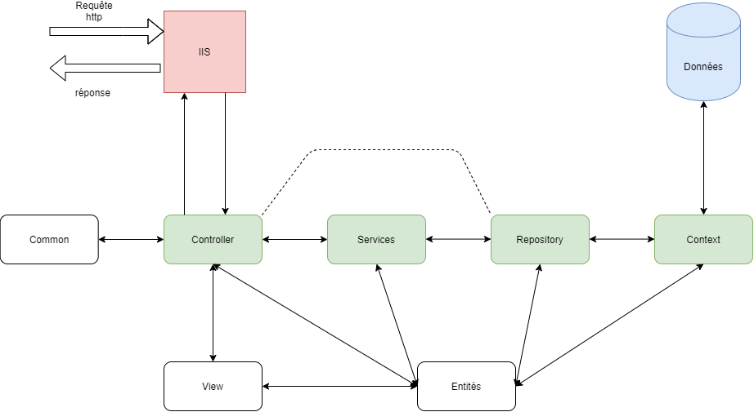
Architecture

Slide 6
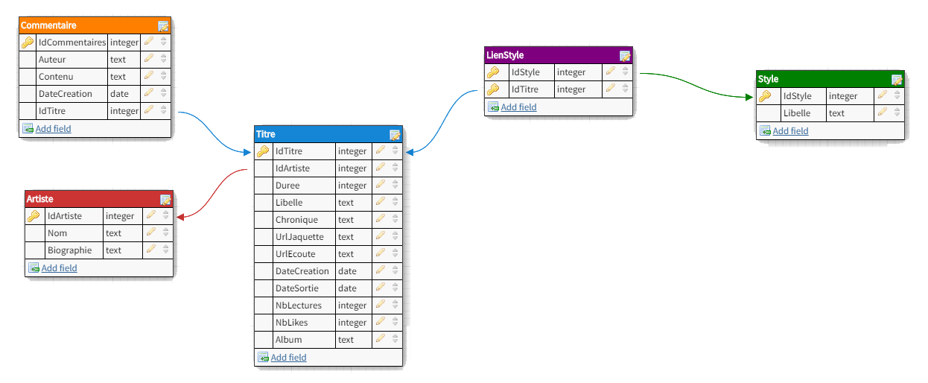
Base de données

Slide 7
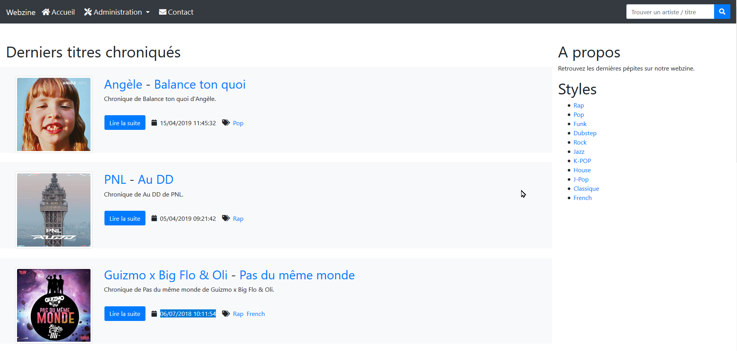
Démonstration

Slide 8

Merci pour votre
attention !

